Slide 1
凱斯整合行銷 KASSER
味之素外食網
前台頁面測試修改
作者：Gigi
日期：2021/6/25
Notes:
效果拿掉 條兼具

Slide 2
Gaga

Slide 3
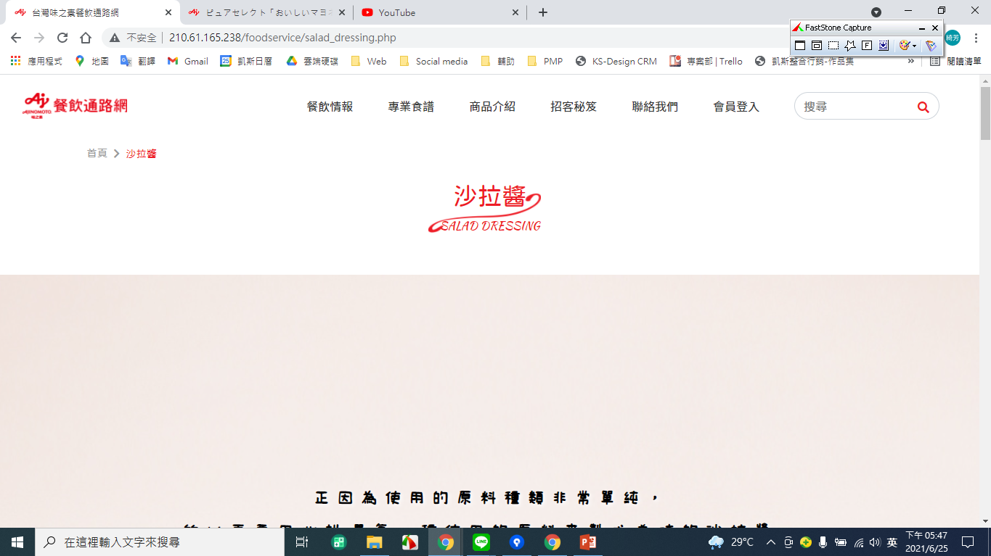
沙拉醬頁面測試環境： http://210.61.165.238/foodservice/salad_dressing.php
1、整頁滑動效果拿掉，且拿掉後的每一卡底圖高度需調整。
2、用1366px的筆電進入畫面第一卡時，希望標題與文字間的高度可以縮短，看到更多文字。
2

